Slide 1
«Деньги и цена»
Подготовила:
Ахметзалялова Ирина Геннадиевна,
Воспитатель,
МАДОУ ДС №71 «Радость»,
г. Нижневартовск

Slide 2
Актуальность
Бережливость, организованность, расчетливость и другие качества человека следует воспитывать с детских лет. Следовательно, процесс финансового воспитания дошкольников, должен быть целенаправленным и систематическим, что во многом зависит от психологической и педагогической готовности детей к этому.

Slide 3
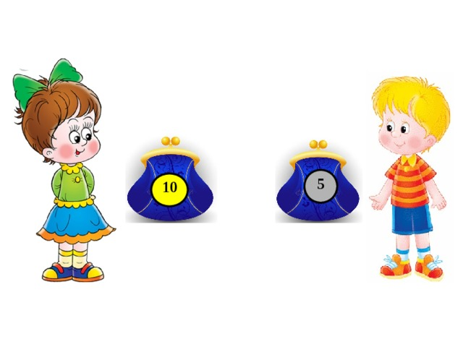
Цель:
заложить основы экономического образа мышления у ребенка – дошкольника, осознание им того, каков «я» в мире экономических ценностей и как себя вести в нем.

Slide 4
Задачи:
Знакомство с понятием деньги.
Знакомство с понятием цена (стоимость товара).
Формировать представление об источниках дохода семьи.

Slide 5
Тематическое планирование работы с детьми:
Деньги
Закрепление представлений о том, что деньги - мера стоимости, средство платежа при купле-продаже; как выглядят современные деньги (монеты, купюры), о том, что они бывают разного достоинства, разной ценности
Цена (стоимость)
Закреплять представление, что любой товар имеет свою цену, как формируется стоимость: вложения средств, затраты труда, качество, спрос и предложение, знакомство с понятиями «дорого» и «дешево», «дороже - дешевле»
Торговля и торг
Закреплять представление о том, что такое торговля, купля-продажа; виды и формы торговли (товарами, услугами, ресурсами; оптом и в розницу; в магазине или по Интернету и т. п.), хозяин товара и продавец, формировать представления об этических аспектах торговли (честность, открытость информации, поддержка местного предпринимателя и т. п.
Семейный бюджет: Закрепить представление, что такое бюджет и из чего он складывается; понятия «доходы» и «расходы», планирование расходов в соответствии с бюджетом; распределение бюджета; из чего складывается семейный бюджет и т.п.
Источники дохода:
Дать представление об источниках доходов: заработная плата, пенсии, ценные бумаги и др.

Slide 6
Формы работы с детьми:
Час финансовой грамотности
Тематические
Что такое деньги?; Деньги. Монета. Банкнота; Дом, где живут деньги; Зачем люди придумали деньги? Деньги бывают разные, Деньги получают за труд, Откуда у взрослых берутся деньги? Как правильно тратить деньги? Что такое «вклад» и «кредит»? и др.
Чтение художественной литературы, просмотр мультфильмов, презентаций и др.
Беседы
Совместная деятельность
Самостоятельная деятельность
Сюжетно-ролевые игры
Дидактические игры, игровые упражнения; заочные экскурсии

Slide 7
Формы работы с родителями
Консультации, памятки
Совместные проекты
Помощь в организации РППС в группе

Slide 8
Целевые ориентиры:
- Дети понимают и ценят окружающий предметный мир;
Осознают на доступном им уровне взаимосвязь понятий «труд – продукт – деньги»;
Признают авторитетными качества человека – хозяина: бережливость, расчётливость, экономность, трудолюбие, но одновременно и щедрость, благородство, честность, умение сопереживать, милосердие (примеры меценатства, материальной взаимопомощи, поддержки и т.п.);
- Ведут себя адекватно в реальных жизненных ситуациях;
- Контролируют свои потребности в соответствии с возрастом.

Slide 9
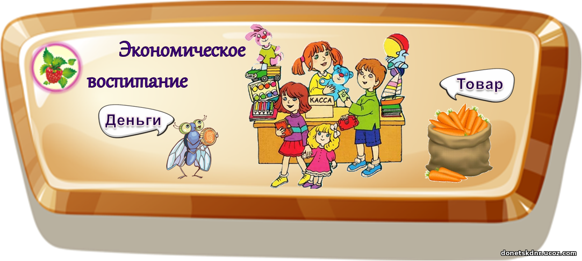
Это способствует разностороннему
развитию детей, позволяет с большей эффективностью подготовить их к разумному расходованию средств и правильному экономическому поведению.

Slide 10
Благодарю за внимание!

